Slide 1
LE REPAS MEXICAIN

Slide 2
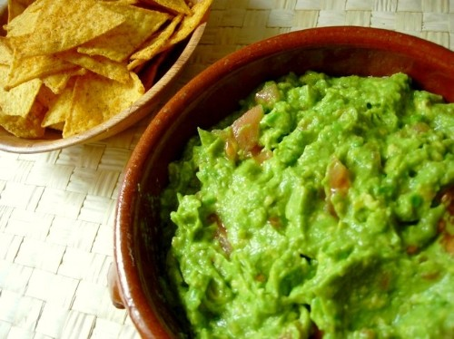
ENTREE
Le Guacamole

Slide 3
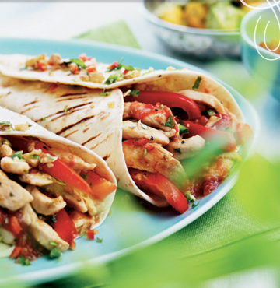
PLAT PRINCIPAL
Los Fajitas

Slide 4
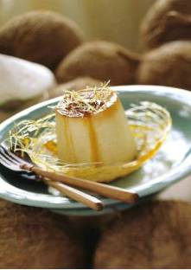
DESSERT
Le flan mexicain

